Slide 1
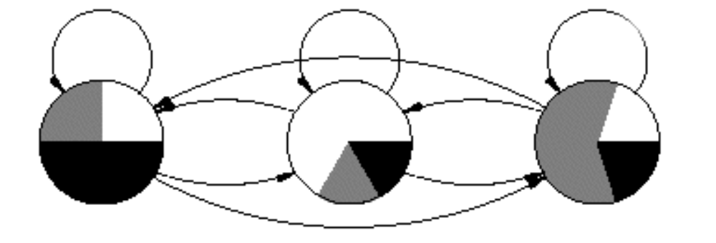
Hidden Markov Model - HMM
Um modelo oculto de Markov (Hidden Markov Model - HMM) é um modelo de Markov onde os estados do modelo não são conhecidos, mas apenas o sinal emitido em cada unidade de tempo t. O sinal O emitido em dada estado é gerado pela função densidade de distribuição bi(O).

Slide 2
Hidden Markov Model - HMM
HMM - final dos anos 60 e início dos anos 70 - reconhecimento de palavras
Durante os últimos 20 anos, HMM tem sido largamente aplicado em várias áreas, incluindo:
reconhecimento de voz,
modelagem de linguagens ,
reconhecimento de palavras manuscritas,
verificação on-line de assinatura,
detecção de falhas em sistemas dinâmicos e
reconhecimento de gestos.

Slide 3
Hidden Markov Model - HMM
HMM é um processo duplamente estocástico
- um processo estocástico não visível, o qual não é observável (daí o nome de escondido)
- outro processo estocástico que produz a seqüência de observações
Os processos escondidos consistem de um conjunto de estados conectados por transições com probabilidades , enquanto que os processos observáveis (não escondidos) consistem de um conjunto de saídas ou observações, cada qual podem ser emitido por cada estado de acordo com alguma saída da função de densidade de probabilidade .

Slide 4
Hidden Markov Model - HMM
Esses modelos estocásticos tem sido mostrados particularmente bem adaptados para caracterizar a variabilidade envolvida em sinais que variam no tempo.
Vantagem do HMM
- natureza probabilística, apropriada para sinais corrompidos por ruídos tal como a fala ou escrita
- fundamentação teórica devido a existência de algoritmos poderosos para ajustar automaticamente os parâmetros do modelo através de procedimentos iterativos .

Slide 5
Hidden Markov Model - HMM
Elementos de um HMM
Um HMM é caracterizado por:
-N é o número de estados do modelo. Os Estados são rotulados como {1, 2, ...N} e o estado no tempo t como q_{t}.
-M é o número de símbolos de observações distintos por estado, por exemplo, o tamanho do alfabeto discreto. V= {v1, v2 ,...,vM ).
- A = {a_{ij}} é uma matriz N x N, onde a_{ij} = P[q_{t+1} = j | q_{t} = i]
- B={b_{j}(k)} é uma matriz N x M, onde b_{j}(k)=P[o_{t} = v_{k} | q_{t} = j]
- π = {π_{i}} que é a distribuição do estado inicial, π_{i} = P[q₁ = i]

Slide 6
Hidden Markov Model - HMM
Notações
T é a quantidade de unidades de tempo (tamanho da observação).
Q = {q1, q2, . . . , qT } onde qt é o estado do modelo no tempo t.
O = {O1,O2, . . . ,OT } onde Ot é símbolo observado no tempo t
especificação de um HMM requer:
- especificação de dois parâmetros do modelo, N e M
- especificação da observação de símbolos
- especificação de três conjuntos de medidas de probabilidade A, B e ∏ .
notação compacta de um HMM: λ = (A, B, ∏ ) para indicar o completo conjunto de parâmetros do modelo.

Slide 7
Hidden Markov Model - HMM
arquiteturas de HMM - Em geral existem dois tipos de estruturas para os HMM, a seguir:
- Modelos sem restrições ou ergóticos;
- Modelos esquerda-direita;

Slide 8
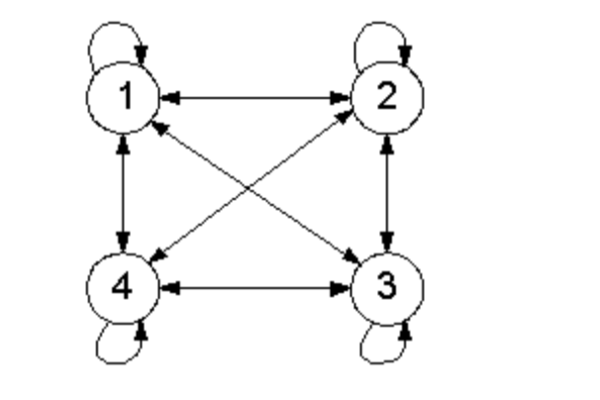
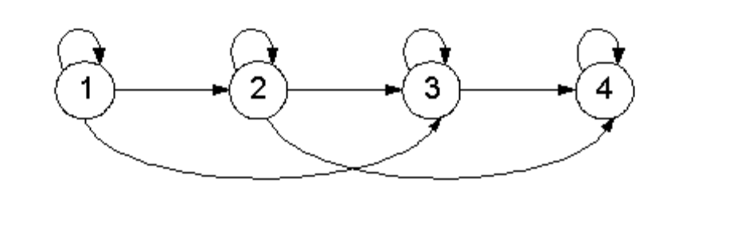
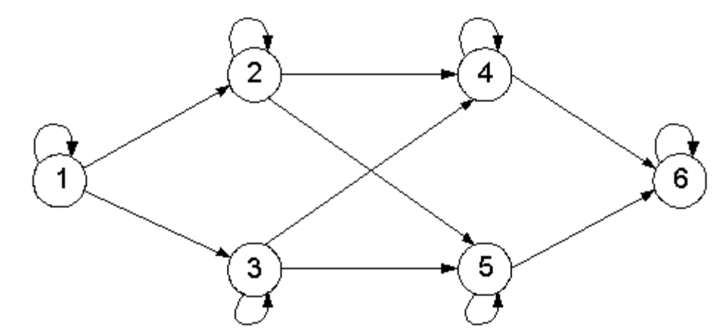
Hidden Markov Model - HMM

Slide 9
Os três problemas básicos (canônicos) - HMM
Estes três problemas básicos devem ser resolvidos para que o modelo possa ser utilizado em aplicações do mundo real.
- Problema 1 (problema de avaliação): Dado a seqüência de observação O = (o1,o2 ,...,oT ) , e o modelo λ = (A, B, ∏ ), como calcular eficientemente P(O | λ), a probabilidade da seqüência de observações, dado o modelo ?
- Problema 2 (problema da busca da melhor seqüência de estados): Dado a seqüência de observações O = (o1 , o2 ,...,oT ) , e o modelo λ , como escolher uma seqüência de estados correspondente Q = (q1, q2 ,...,qT ) ?
- Problema 3 (problema de treinamento): Como ajustar os parâmetros do modelo λ = (A, B,∏ ) para maximizar P(O | λ) ?

Slide 10
Hidden Markov Model - HMM
Problema de Reconhecimento
Dado uma seqüência de observações O = (o1,o2 ,...,oT ) extraída de uma palavra desconhecida, o problema consiste em encontrar a classe (palavra) que corresponde a melhor probabilidade de produzir a seqüência de observações O = (o1,o2 ,...,oT ).
- Modelo Discriminante:
construção de um modelo para cada classe ou palavra afim de escolher a classe do modelo que leva a melhor probabilidade de produzir a seqüência de observações O = (o1,o2 ,...,oT ) . A probabilidade pode ser calculada através dos algoritmos de Viterbi ou Forward.

Slide 11
Hidden Markov Model - HMM
Problema de Reconhecimento
- Modelo de Caminho Discriminante:
consiste na construção de um único modelo no qual cada caminho corresponde a uma seqüência de letras. Então o algoritmo de Viterbi permite encontrar a seqüência de letras (palavra) que leva a melhor probabilidade de produzir a seqüência de observações O = (o1,o2 ,...,oT ) .

Slide 12
Hidden Markov Model - HMM
UM ETIQUETADOR MORFOSSINTÁTICO HÍBRIDO BASEADO EM MODELOS DE MARKOV ESCONDIDOS E APRENDIZADO BASEADO EM TRANSFORMAÇÕES PARA O PORTUGUÊS DO BRASIL.
UNIVERSIDADE FEDERAL DO PARÁ INSTITUTO DE TECNOLOGIA FACULDADE DE ENGENHARIA DA COMPUTAÇÃO - TCC - IVO PAIXÃO DE MEDEIROS

Slide 13
Hidden Markov Model - HMM
A etiquetagem morfossintática é uma tarefa intermediária em processamento de linguagem natural que tem como objetivo principal analisar e entender a língua natural. Etiquetar consiste na atribuição de classificação morfossintática às palavras, por exemplo, adjetivo, substantivo e verbo, considerando o contexto em que elas estão inseridas.
A dificuldade da etiquetagem morfossintática reside na ambigüidade das palavras, em que uma palavra pode pertencer a varias categorias discerníveis geralmente pelo contexto em que se apresentam.

Slide 14
Hidden Markov Model - HMM
Por exemplo:
“Ivo está em casa.”
Na sentença acima a palavra “casa” pode ser classificada tanto como verbo (conjugação de casar) como substantivo (de “A casa de João...”).
Entretanto, o contexto permite a confirmação do segundo caso.
Para realizar essa desambigüização utiliza-se nesta pesquisa as Cadeias de Markov Escondidas.

Slide 15
Hidden Markov Model - HMM
O etiquetador automático tratado neste trabalho é um etiquetador supervisionado, ou seja, que utiliza um conjunto de etiquetas e corpus de treinamento previamente etiquetado como base para construção do modelo da língua.
MODELO DE LÍNGUA (N-GRAMA) - Um modelo de língua ou modelo n-grama usa (n – 1) etiqueta(s) para definir a chance de ocorrência da próxima, assumindo a ocorrência das anteriores; em que n pode ser 1, 2 ou 3, por exemplo; e recebendo as denominações como unigrama, bigrama e trigrama, respectivamente.
Estas probabilidades são definidas inicialmente verificando-se a freqüência de ocorrência das seqüências de etiquetas no corpora.

Slide 16
Hidden Markov Model - HMM
N , o número de estados diferentes no modelo, ou seja, o conjunto de etiquetas usadas; sendo que cada etiqueta corresponde a um estado do HMM.
M , o número de símbolos diferentes, o que corresponde às palavras no léxico.
A = a distribuição de probabilidade da transição entre estados. É a probabilidade do processo se movimentar do estado i para o estado j . Sendo os estados representantes das etiquetas, significa a probabilidade de se ter uma etiqueta i , seguida por uma etiqueta j , o que pode ser obtido a partir do conjunto de dados; são as probabilidades contextuais.

Slide 17
Hidden Markov Model - HMM
B = a distribuição de probabilidade de emissão do símbolo. É a probabilidade do k -ésimo símbolo ser emitido quando há a transição do estado i para o estado j , contextualizando para a etiquetagem; é a probabilidade de uma palavra k receber uma etiqueta j , são as probabilidades léxicas.
∏ , a distribuição de probabilidade do estado inicial. É a probabilidade de o modelo iniciar no estado i ; ou seja, é a chance da sentença iniciar a partir da etiqueta i .

Slide 18
Hidden Markov Model - HMM
A idéia subjacente ao uso de HMM aplicada à etiquetagem de palavras, é determinar a seqüência de etiquetas (estados), de posse das palavras (símbolos).
Portanto, dada uma sentença V , pretende-se obter a seqüência U de etiquetas que maximiza P(U |V ) (a probabilidade de ocorrer a seqüência de etiquetas U , dada a ocorrência da sentença V ). E com o intuito de obter U lança-se mão do algoritmo de Viterbi (Viterbi, 1967).

Slide 19
Hidden Markov Model - HMM
A idéia subjacente ao uso de HMM aplicada à etiquetagem de palavras, é determinar a seqüência de etiquetas (estados), de posse das palavras (símbolos). Portanto, dada uma sentença V , pretende-se obter a seqüência U de etiquetas que maximiza P(U |V ) (a probabilidade de ocorrer a seqüência de etiquetas U , dada a ocorrência da sentença V ). E com o intuito de obter U lança-se mão do algoritmo de Viterbi (Viterbi, 1967).
O algoritmo de Viterbi objetiva calcular eficientemente a melhor seqüência de estados (etiquetas) associada aos símbolos (palavras) emitidos, combinando as probabilidades léxicas (probabilidade de uma palavra receber uma etiqueta) e contextuais (probabilidade de ocorrer uma seqüencia de etiquetas).

Slide 20
Hidden Markov Model - HMM
Predição de Palavras: Desenvolvimento de uma Técnica Baseada em Markov
Monica Jordan1, Paulo C. Pereira2, Alceu de Souza Britto Jr3, Álvaro Luiz Stelle4, Percy Nohama5
1,4,5 - Programa de Pós-Graduação em Engenharia Elétrica e Informática Industrial (CPGEI) Universidade Tecnológica Federal do Paraná (UTFPR), Brasil
2 – Centrais Elétricas do Brasil (Eletrosul), Brasil
2,3,5 - Pontifícia Universidade Católica do Paraná (PUCPR), Brasil

Slide 21
Hidden Markov Model - HMM
Predição de Palavras: Desenvolvimento de uma Técnica Baseada em Markov
Monica Jordan1, Paulo C. Pereira2, Alceu de Souza Britto Jr3, Álvaro Luiz Stelle4, Percy Nohama5
1,4,5 - Programa de Pós-Graduação em Engenharia Elétrica e Informática Industrial (CPGEI) Universidade Tecnológica Federal do Paraná (UTFPR), Brasil
2 – Centrais Elétricas do Brasil (Eletrosul), Brasil
2,3,5 - Pontifícia Universidade Católica do Paraná (PUCPR), Brasil

Slide 22
Hidden Markov Model - HMM
Resumo – A busca pela inclusão social tem promovido a pesquisa de ferramentas que ampliam o uso do computador por pessoas com necessidades especiais, como emuladores de teclado e mouse, interfaces adaptadas e aceleradores de uso.
Um importante acelerador é a predição de palavras, a qual permite diminuir o número de ações a ser executada pelo usuário.
O trabalho descrito neste artigo, destinado às crianças em fase alfabetização, objetiva o desenvolvimento de um acelerador de uso para digitação de textos que une um emulador de teclado à predição de palavras, utilizando modelos escondidos de Markov, a qual considera as classes gramaticais como sendo os estados e as palavras classificadas como as observações em cada estado.

Slide 23
Hidden Markov Model - HMM
A técnica está sendo desenvolvida sobre um corpus composto por textos infantis extraídos da Internet, processado por etiquetador e software de lingüística.
As seqüências de classes gramaticais obtidas no processamento do corpus são a base do desenvolvimento da técnica, que com base nas ocorrências de maior freqüência indica as próximas palavras possíveis.

Slide 24
Hidden Markov Model - HMM
Metodologia
O desenvolvimento de uma nova técnica de predição exigiu a elaboração de um conjunto de palavras dentro do universo formado por palavras presentes em textos infantis, devido ao objetivo principal do trabalho inicial, quando se desenvolveu o Teclado Virtual Livre, ser de fornecer um aplicativo auxiliar para crianças alfabetizadas impossibilitadas de comandarem o computador através do teclado convencional.
Procedeu-se, então, à confecção de um corpus (lista de palavras retiradas de fontes que caracterizem a realidade dos usuários alvo) com a busca por textos de domínio público compreensíveis por crianças alfabetizadas e que apresentassem qualidade ortográfica e gramatical.

Slide 25
Hidden Markov Model - HMM
Metodologia
A fonte de busca foi a Internet, de onde se retiraram textos que atendessem aos critérios descritos.
O corpus foi etiquetado com auxílio do VISL (Visual Interactive Syntax Learning), desenvolvido pela Universidade do Sul da Dinamarca.
O etiquetador conta com 13 etiquetas básicas (classes gramaticais), complementadas pela flexão dos elementos morfossintáticos, indicados por outras 33 etiquetas

Slide 26
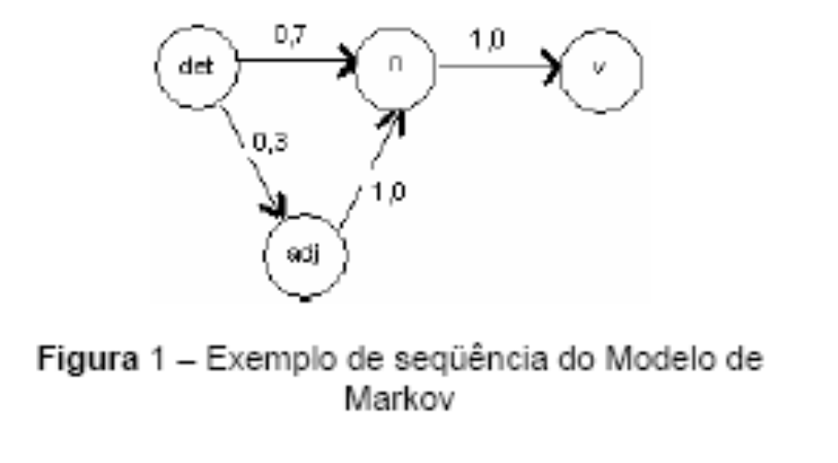
Hidden Markov Model - HMM
Neste estudo, as classes gramaticais foram adotadas como sendo os estados e as palavras, dentro de cada classe, como as ocorrências.
Os estados são representados pelas classes gramaticais:
det (determinantes, artigos, pronomes, demonstrativos, etc), n (nome ou substantivos), v (verbo) e adj (adjetivo).

Slide 27
Hidden Markov Model - HMM
Com o corpus etiquetado, passou-se ao estudo do comportamento das palavras neste. Inicialmente, com auxílio do software WordSmith Tool Text Converter®, obteve-se uma lista de todas as palavras presentes nos textos constituintes do corpus com o número de vezes em que aparecem e o percentual de ocorrência de cada uma. Esta lista é chamada de wordlist.
Do texto etiquetado foi montado um arquivo .xls que associa aos pares a palavra à sua classe gramatical

Slide 28
Hidden Markov Model - HMM
Pela contagem das palavras etiquetadas no texto todo (wordlist), obteve-se uma contagem da freqüência de ocorrência das classes gramaticais. Este levantamento de freqüência, associado à identificação, no corpus, de quais palavras começam frases, servirá como matriz inicial, pois se o usuário digitar uma palavra vai-se na lista de associação e identifica-se a classe dela. Caso a palavra apareça classificada de diferentes formas, o algoritmo procurará a com maior ocorrência.

Slide 29
Hidden Markov Model - HMM
Na seqüência, gerou-se, com auxilio do WordSmith Tool Text Converter®, uma lista de palavras, chamada concord, que conta a vizinhança de uma palavra central, na qual seleciona-se uma palavra e ajusta o aplicativo para que gere e aponte a lista de seqüências em que ela aparece, mostrando sua vizinhança à direita e esquerda, com o número de vizinhos pré-determinado.
Desta forma pôde-se obter a freqüência das seqüências de classes gramaticais no corpus etiquetado, ou seja, a matriz de transição.
A matriz de observação foi gerada pelas palavras com maior ocorrência no corpus, dentro de sua classe gramatical, conforme etiqueta.

Slide 30
Hidden Markov Model - HMM
Reconhecimento Automático de Gestos da Língua Brasileira de Sinais utilizando Visão Computacional
- Kleber Padovani de Souza Universidade Católica Dom Bosco - Grupo de Pesquisa em Engenharia e Computação. Campo Grande - MS, Brasil, Jéssica Barbosa Dias e Hemerson Pistori
Neste trabalho, foram investidos esforços no desenvolvimento de um sistema de reconhecimento automomático de gestos da Língua Brasileira de Sinais, baseado na plataforma, utilizando modelos de Markov ocultos.
Os HMMs são estruturas amplamente utilizadas na modelagem de problemas com variações temporais e estão entre os métodos mais utilizados nas pesquisas da área de reconhecimento de gestos

Slide 31
Hidden Markov Model - HMM
Com auxílio do dicionário, foram selecionados alguns gestos que são utilizados na formação das senteças da Líıngua Brasileira de Sinais, LIBRAS, e construído um banco de amostras (vídeos) de gestos. Para cada gesto foi desenvolvido um respectivo modelo de Markov oculto.
Para a construção desses modelos foram escolhidas as posturas mais marcantes dos gestos, sendo que cada uma destas posturas se relaciona diretamente a um estado do modelo.

Slide 32
Hidden Markov Model - HMM
Primeiramente, foram definidas as características que, juntas, auxiliam a discriminar as posturas e, consequentemente, os gestos executados pelos sinalizadores.
Para obtenção das probabilidades de algumas componentes dos HMMs foi realizada uma análise visual, em que um especialista analisou cada quadro (postura) dos vídeos (gestos) e a relacionou a um estado do respectivo modelo, obtendo as sequências de estados para cada amostra de gesto e, consequentemente, as probabilidades das matrizes de ocorrência inicial e de transição de estados (A).

Slide 33
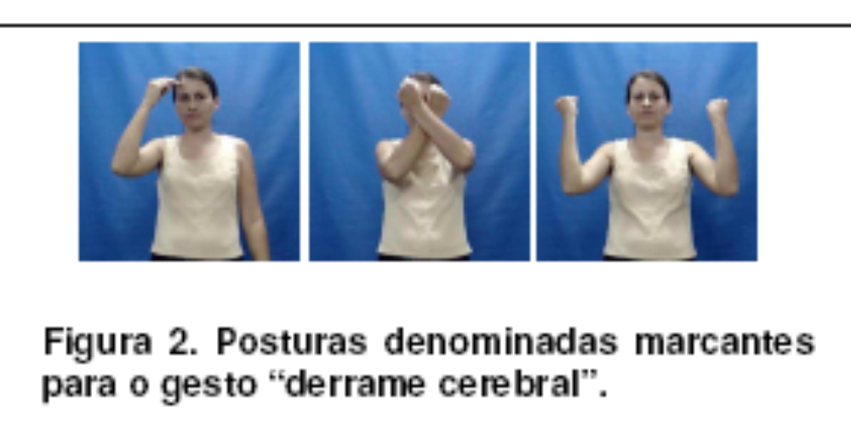
Hidden Markov Model - HMM
Por exemplo, a Figura ilustra as posturas marcantes para execução do gesto referente a “derrame-cerebral”.
Como foram consideradas três posturas como marcantes, consequentemente, o modelo construído para a representação deste gesto conterá três estados.

Slide 34
Hidden Markov Model - HMM
A matriz de emissão de síımbolos (B) se relaciona com o sinal real obtido, que, no caso, são as informações obtidas através da sequência de imagens dos gestos. Para obtenção dessas características, as imagens eram submetidas ao processo de segmentação e, posteriormente, à extração de características.
A partir das imagens segmentadas, foram extraídas características da face e das duas mãos do sinalizador, como área, centro de massa, excentricidade, etc.

Slide 35
Hidden Markov Model - HMM
Como a estrutura dos HMMs utilizados era discreta, ou seja, as observações compatíveis com o modelo estão em domínio discreto, os atributos oriundos do processo de extração de características eram submetidos a uma etapa de quantização e a combinação dos valores discretos dos atributos produzia um símbolo do modelo e, por consequência, a sequência de observação da amostra.
Assim, tendo as sequências de estados e observações, foram obtidas as probabilidades de emissão de símbolos para cada estado dos modelos e, desta forma, os modelos iniciais referentes aos gestos estavam completos, possuindo suas triplas (∏, A, B) necessárias.

Slide 36
Hidden Markov Model - HMM
Foram capturadas imagens de 3 colaboradores para os experimentos, em que cada um executou sete ciclos de 47 gestos. Com isso, o banco de imagens dedicado à experimentação possuia 21 amostras para cada gesto, totalizando 987 arquivos de vídeo, em que não foi utilizado recurso algum de apoio para o rastreamento das mãos e da face, como luvas de dados ou câmeras de infra-vermelho.
Em ambas as abordagens, com modelos iniciais e reestimados, o sistema obteve taxa de acerto de 99.11% no treinamento e de 80.1% nas amostras de teste.

Slide 37
Hidden Markov Model - HMM
Solução do problema de avaliação - dado um modelo e uma seqüência de observações, como calcular a probabilidade que a seqüência observada seja produzida pelo modelo ?
Isso é extremamente útil. Por exemplo, considere o caso no qual deve-se tentar escolher um modelo entre vários, a solução desse problema permite escolher o modelo que melhor corresponde as observações.

Slide 38
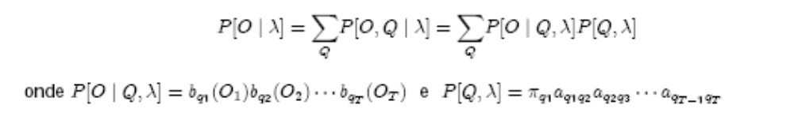
Hidden Markov Model - HMM
Solução do problema de avaliação.
Dado um modelo λ = (A,B, π) como calcular P[O | λ], a probabilidade da ocorrência da observação O1,O2, . . . ,OT ?, isto é, P[O | λ] =?
O modo mais imediato de se calcular P[O | λ] é achar P[O | Q, λ] para um estado fixado Q =q1, q2, . . . , qT e somar as probabilidades sobre todos os estados possíveis, isto é:

Slide 39
Hidden Markov Model - HMM
A expressão acima envolve uma ordem de 2T - N^{T} cálculos, para cada t = 1, 2, ..., T, existem N possíveis estados que podem ser alcançados, ou seja, existem N^{T} possíveis seqüências de estados, e para cada qual 2T cálculos são necessários (para ser preciso é necessário (2T -1) N^{T} + N^{T} -1 ).
Este cálculo é computacionalmente inviável mesmo para pequenos valores de N e T, por exemplo, para N = 5 (estados), T = 100 (observações) existem na ordem de 10⁷² cálculos.
Esse problema pode ser resolvido de maneira mais eficiente utilizando-se os procedimentos forward-backward.

Slide 40
Hidden Markov Model - HMM
forward
A variável forward α_{t} (i) é a probabilidade da observação da sequência parcial O1,O2, . . . ,Ot e que no tempo t tenhamos o estado i.
α_{t} (i) = P[O1,O2, . . . ,Ot, qt = i | λ]
Para o mesmo exemplo citado acima, N=5 (estados), T = 100 (observações) são necessários 3.000 cálculos através do método forward , contra 10⁷² do cálculo direto .
α_{t} (i) pode ser calculada recusirvamente da seguinte forma:

Slide 41
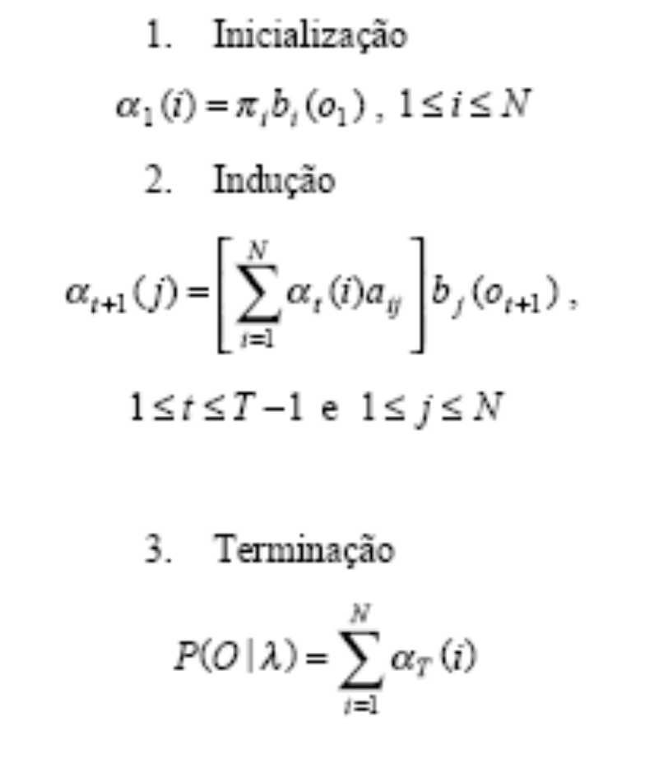
Hidden Markov Model - HMM

Slide 42
Hidden Markov Model - HMM
Algoritmo Backward
Podemos resolver esse problema de maneira quase análoga com a variável backward β_{t}(i) definida como:
β_{t}(i) = P[Ot+1,Ot+2, . . . ,OT | q_{t} = i, λ]
O cálculo de β_{t}(i) também pode ser feito recursivamente do seguinte modo:

Slide 43
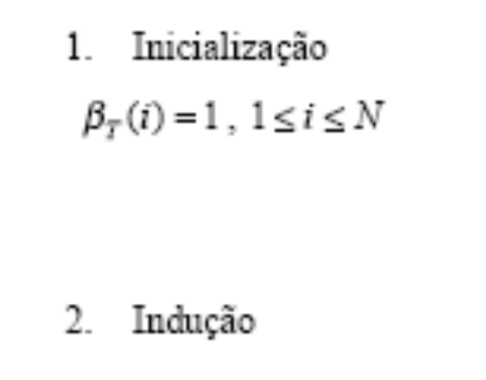
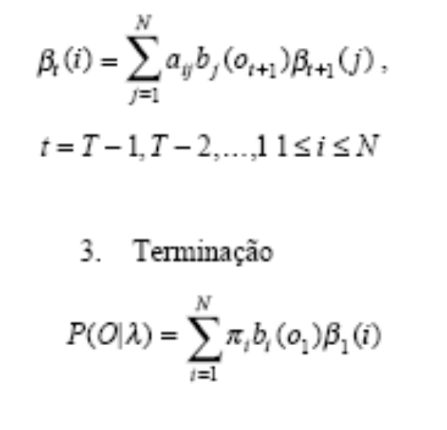
Hidden Markov Model - HMM
Algoritmo Backward

Slide 44
Hidden Markov Model - HMM
Solução do problema da busca da melhor seqüência de estados – Este problema geralmente é resolvido usando um procedimento próximo ao ótimo, o algoritmo de Viterbi , que procura a melhor seqüência de estados Q = (q1,q2 ,...,qT ) para uma dada seqüência de observações O = (o1,o2 ,...,oT ) .
Dado um modelo λ = (A,B, π) e a sequência de observação O1,O2, . . . ,OT . Qual a sequência de estados Q = (q1, q2, . . . , qT ) para que P[Q | O, λ] seja maximizada?, isto é,
arg max (Q) P[Q | O, λ] =?

Slide 45
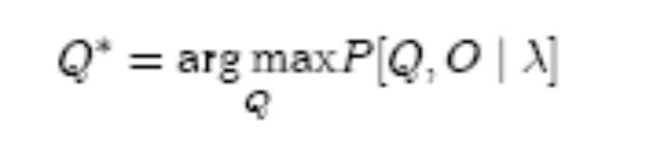
Hidden Markov Model - HMM
Temos que P[Q | O, λ] = P[Q,O|λ]/P[O|λ]
Como P[O|λ] é constante em relação à seqüência de estados Q, basta calcular:
Para executar o cálculo acima de modo eficiente usamos o algoritmo de Viterbi (essencialmente programação dinâmica), que descreveremos brevemente.
Seja a variável δt(i) definida por:

Slide 46
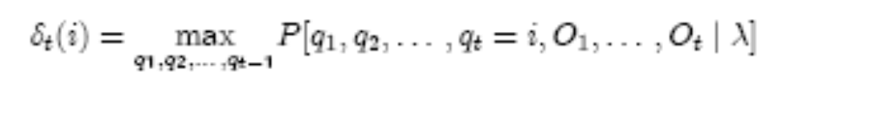
Hidden Markov Model - HMM
Seja a variável δt(i) definida por:
na qual, δt(i) é o melhor resultado (probabilidade mais alta) ao longo de um caminho simples no tempo t, o qual leva em consideração as t primeiras observações e termina no estado i.

Slide 47
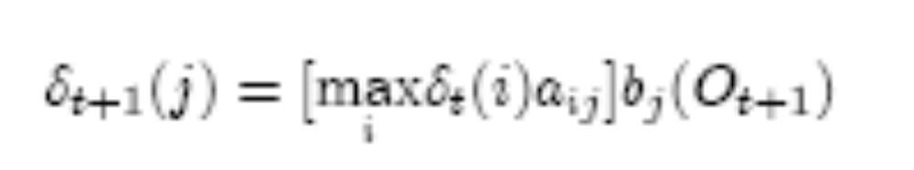
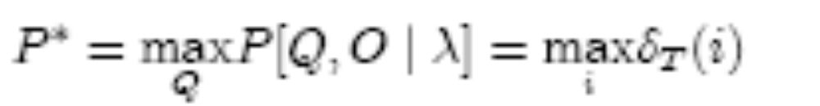
Hidden Markov Model - HMM
Podemos calcular δt+1(i) a partir da seguinte relação indutiva:
com δ1(i) = P [q1 = i,O1|λ] = πi bi(O1).
Note que:

Slide 48
Hidden Markov Model - HMM
Temos ainda que traçar o caminho de volta para achar a seqüência de estados
Esse algoritmo é particularmente útil em reconhecimento de voz pois os estados ocultos podem ser interpretados como fonemas.

Slide 49
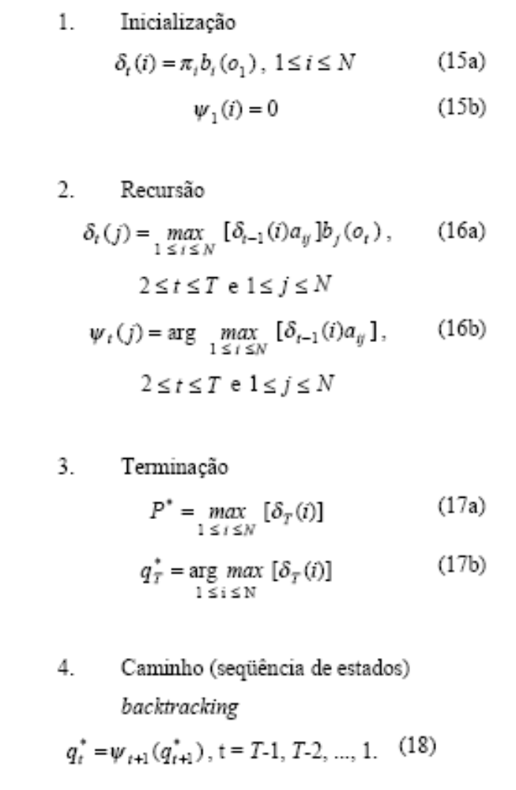

Slide 50
Hidden Markov Model - HMM
Solução do problema de treinamento - Quais os parâmetros do modelo λ = (A,B, π) para que P[O | λ] seja maximizado?. Esse é um problema de otimização contínua de N² +NM + M variáveis. Uma solução para esse problema é o algoritmo de Baum-Welch, também conhecido como o método EM (expectation maximization).
Não existe uma maneira conhecida de resolver analiticamente o conjunto de parâmetros do modelo que maximiza a probabilidade da seqüência de observações de uma maneira fechada.
O algoritmo de Baum-Welch converge localmente (mas não globalmente) para um máximo. No entanto, Baum-Welch é rápido e geralmente o máximo local é tipicamente um bom máximo local.

